Slide 1

Βάσεις Δεδομένων [MS Access 2000]
ΕΠΑΛ ΑΛΙΜΟΥ Δημήτρης Φρυδάς
Συστήματα Διαχείρισης Βάσεων Δεδομένων (ΣΔΒΔ) και Εφαρμογές τους στο Διαδίκτυο

Slide 2

Δημιουργία Βάσης Δεδομένων

Slide 3
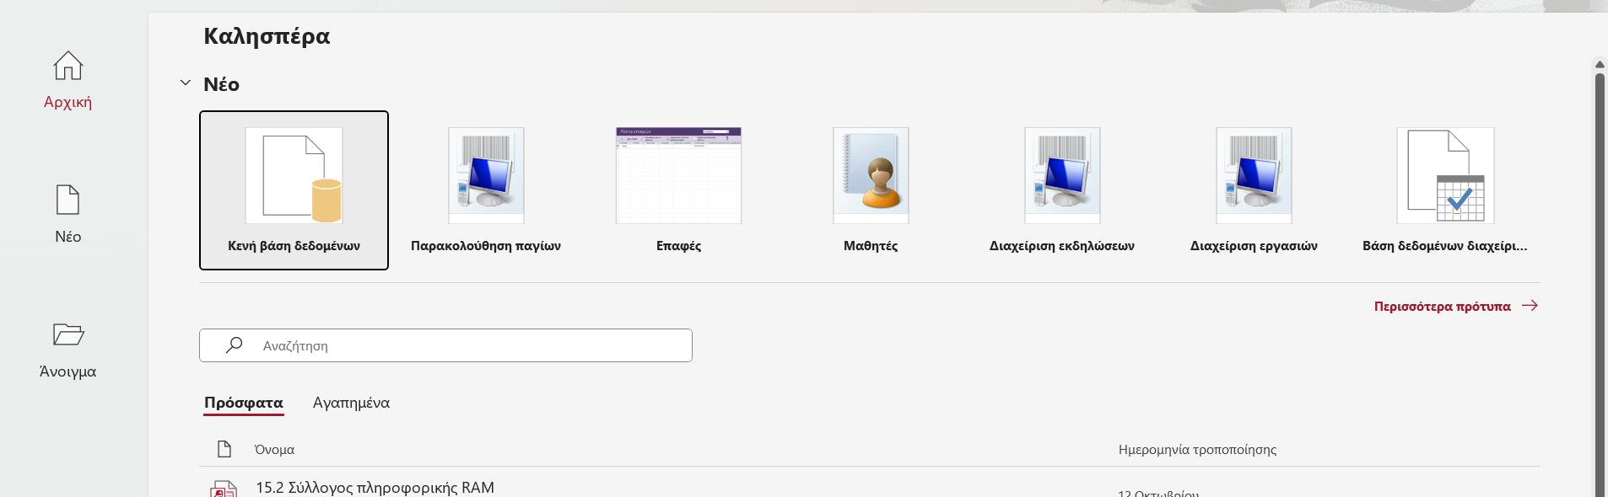
Επιλέγουμε Δημιουργία - Κενή βάση δεδομένων...

Slide 4
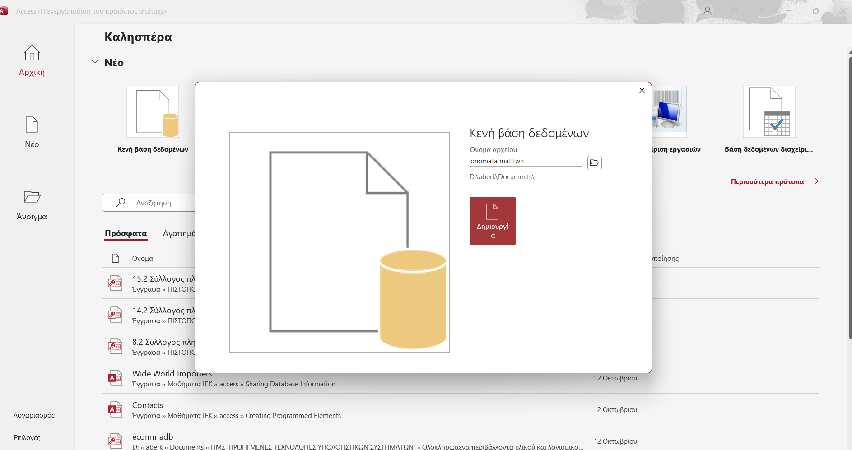
Αποθηκεύουμε την βάση στον φάκελό μας και με το όνομα που θα μας πουν...

Slide 5
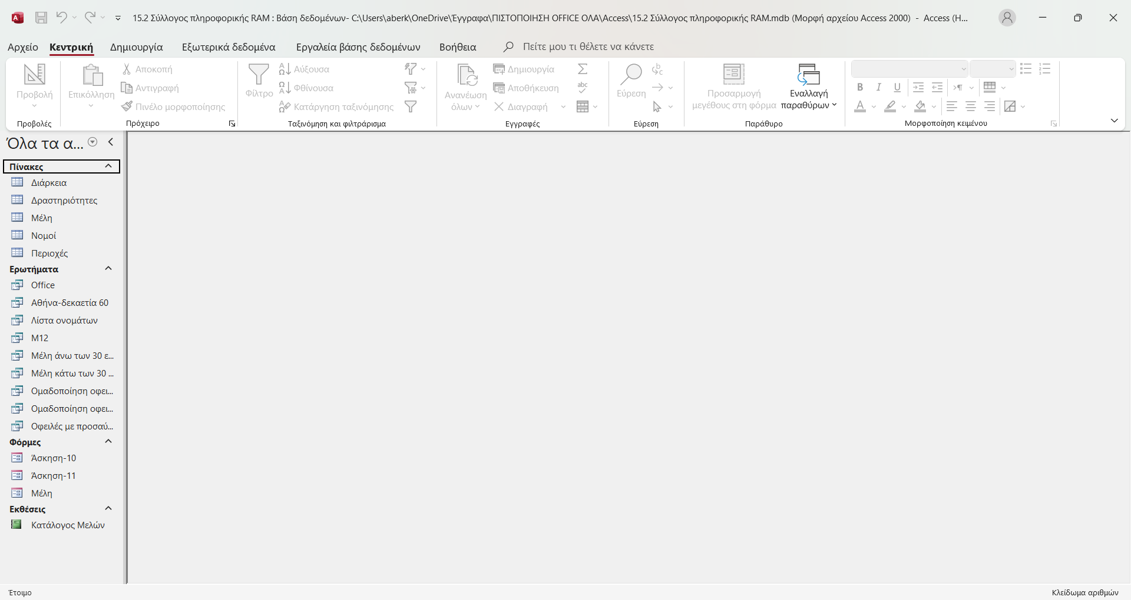
Παρατηρείστε τα αντικείμενα: πίνακες, ερωτήματα, φόρμες, εκθέσεις, κ.λπ.

Slide 6
Δημιουργία Πίνακα
*
πίνακας = οντότητα

Slide 7
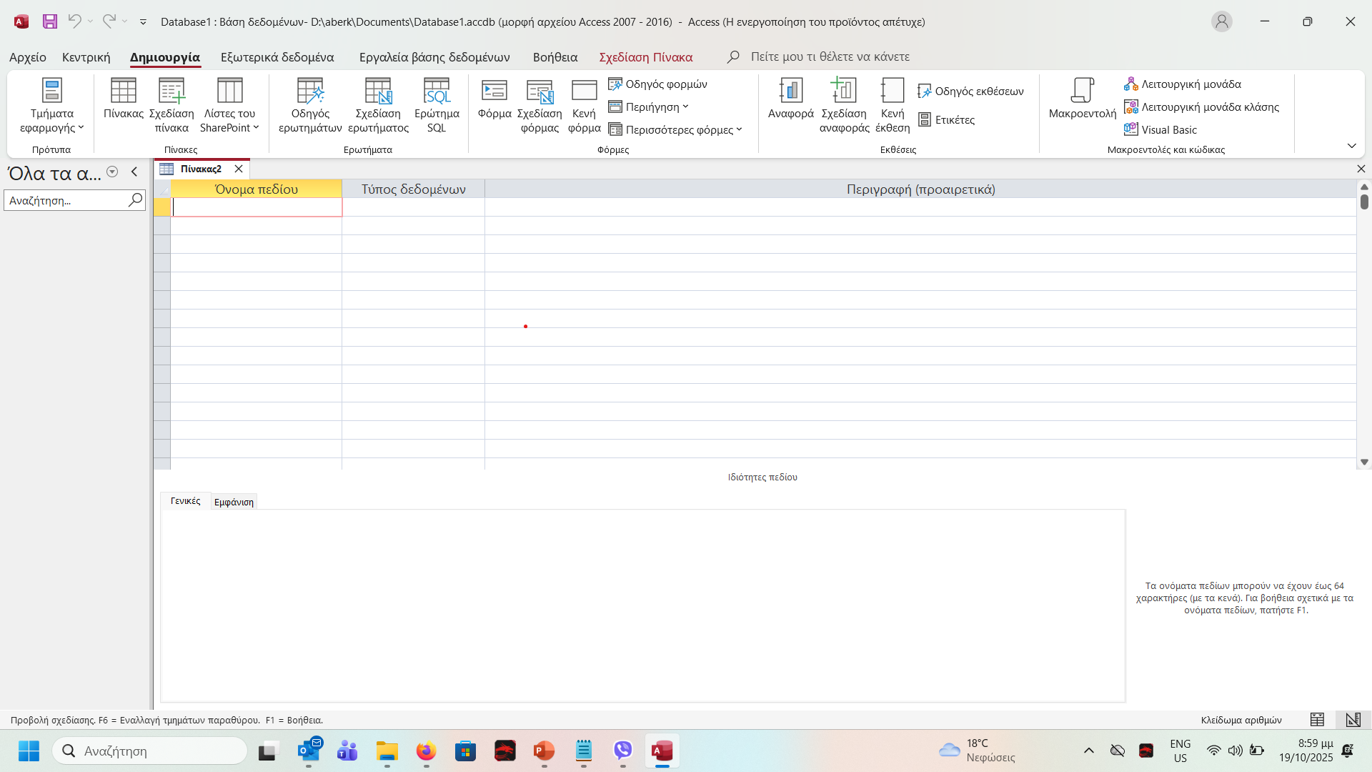
Ξεκινάμε με το Δημιουργία πίνακα σε προβολή σχεδίασης

Slide 8
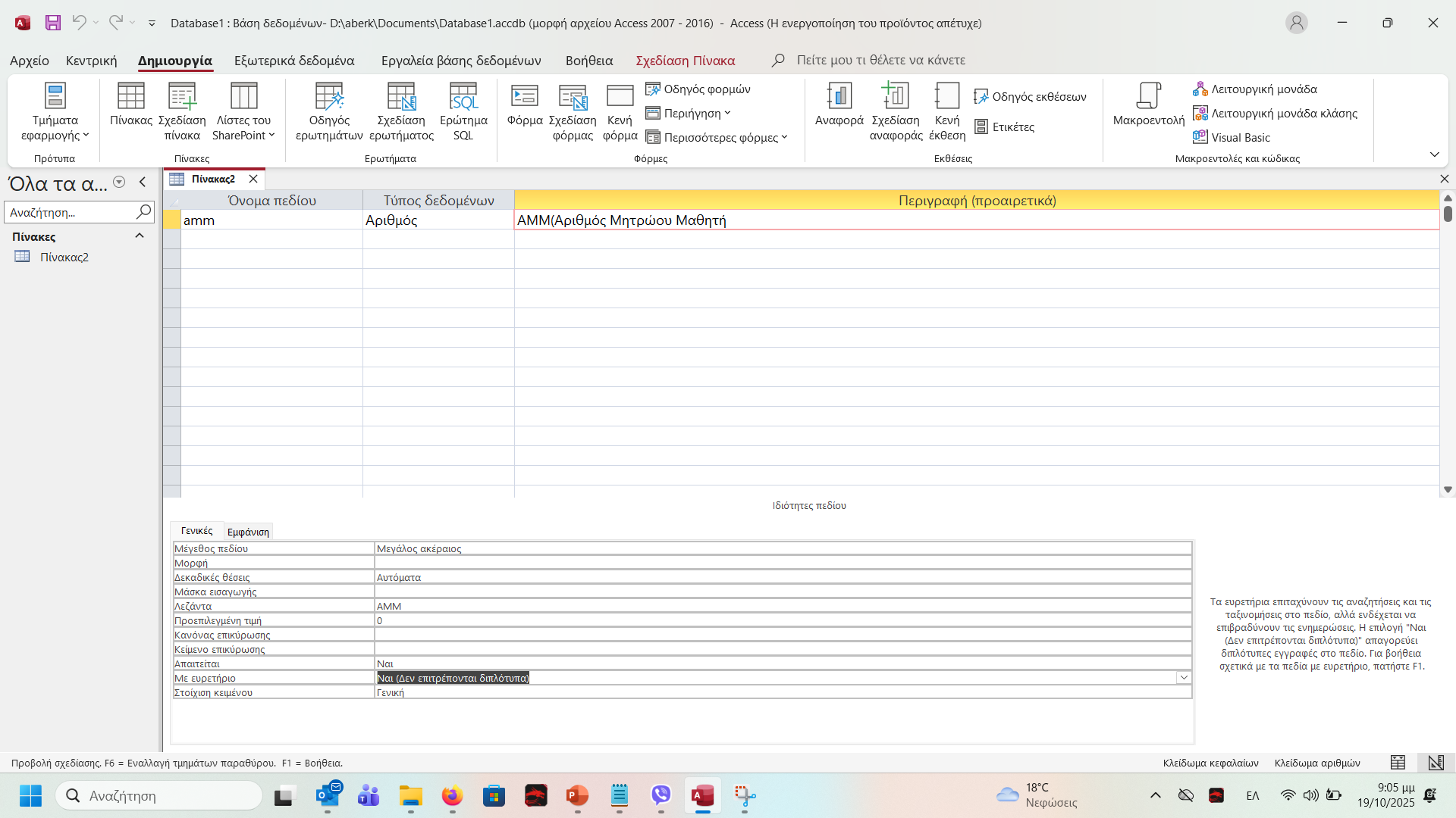
Γράφουμε το όνομα πεδίου (στα αγγλικά), επιλέγουμε τύπο δεδομένων, συμπληρώνουμε την περιγραφή και τις γενικές ιδιότητες του πεδίου όπως: μέγεθος, λεζάντα, απαιτείται, με ευρετήριο, ...

Slide 9
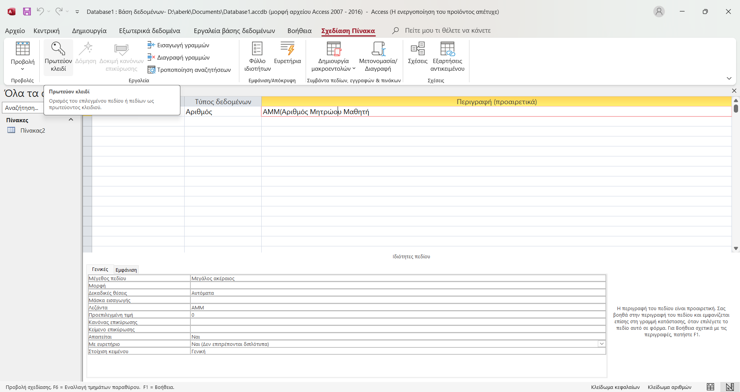

Slide 10
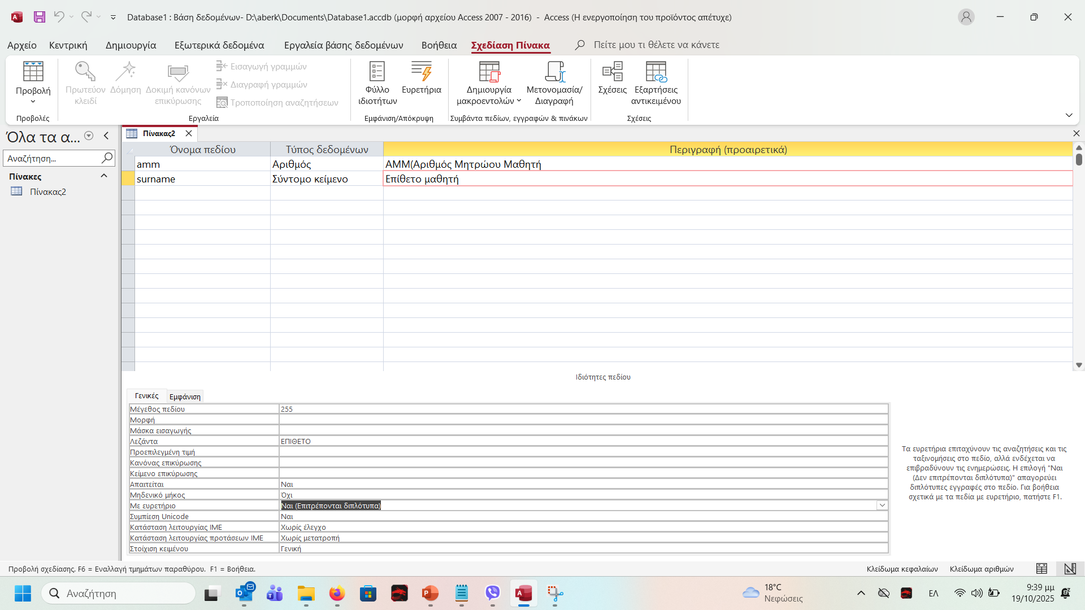

Slide 11
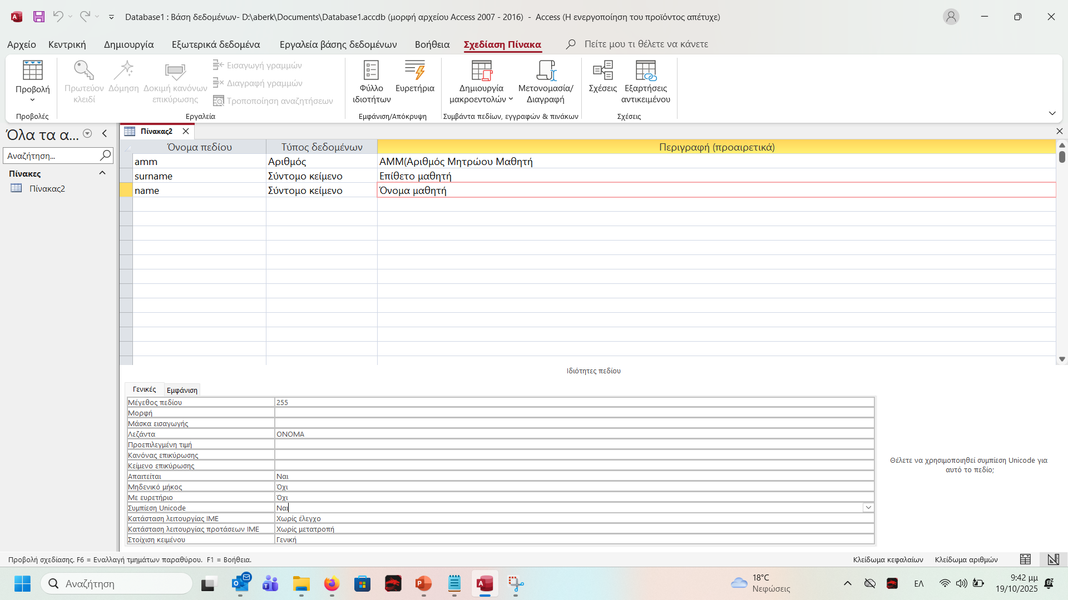

Slide 12
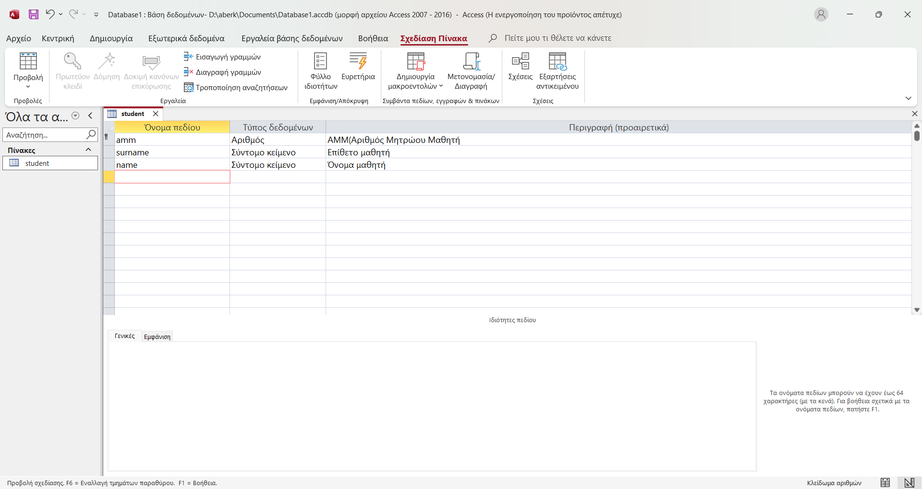

Slide 14
Ξεκινάμε με το Δημιουργία πίνακα σε προβολή σχεδίασης

Slide 15
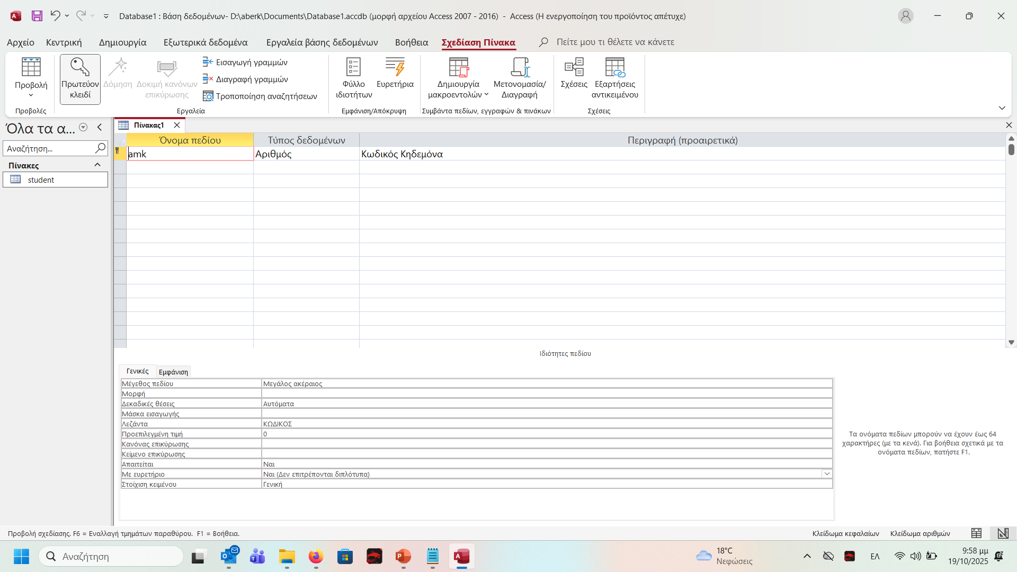

Slide 16
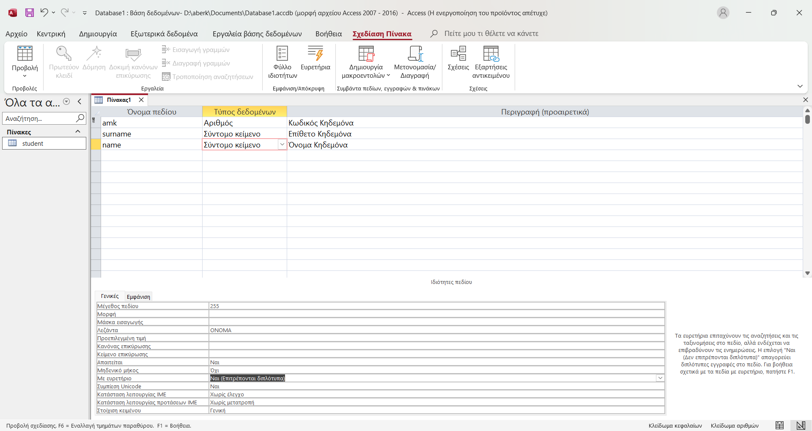

Slide 17
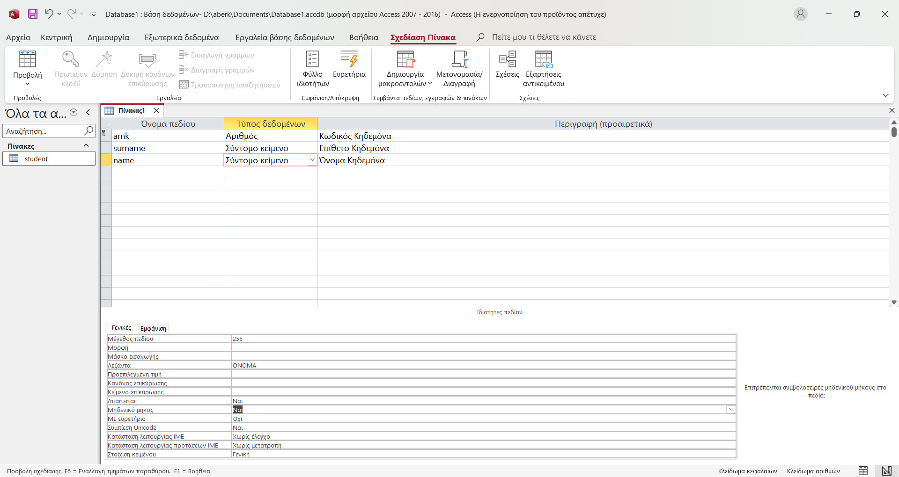

Slide 18
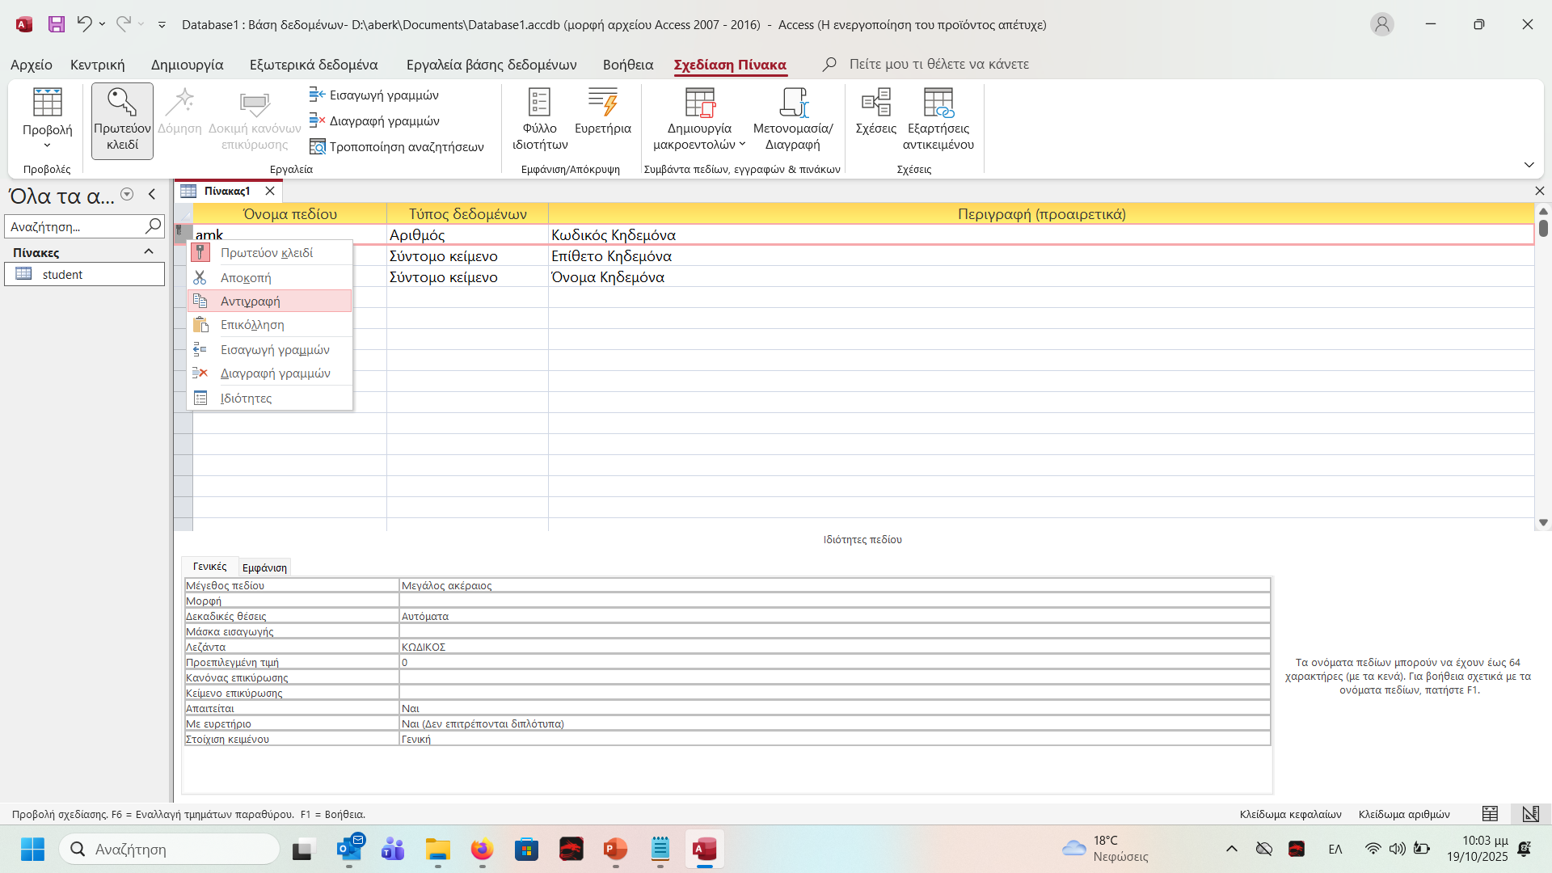

Slide 19
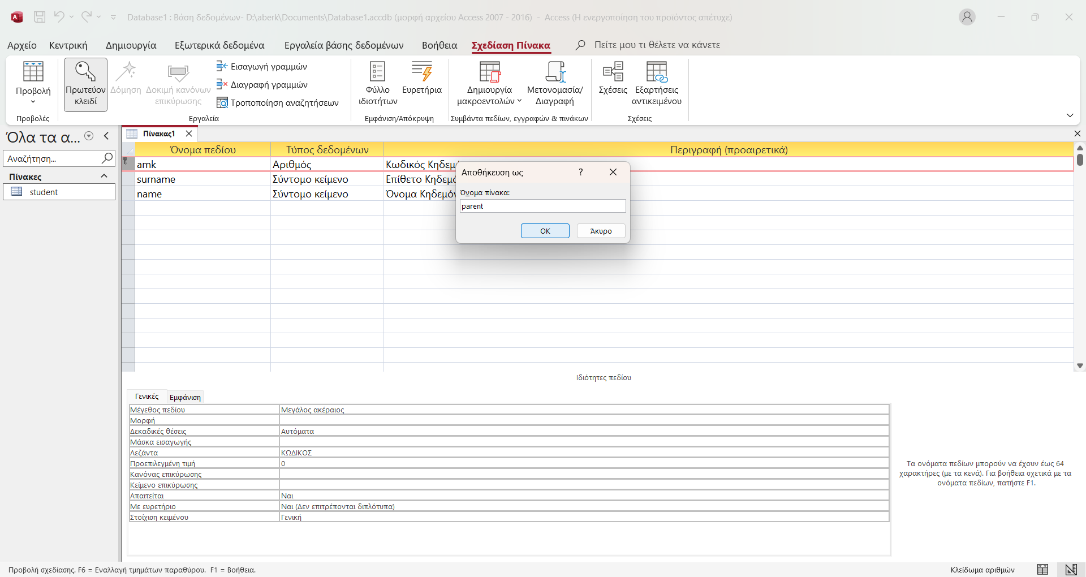

Slide 20
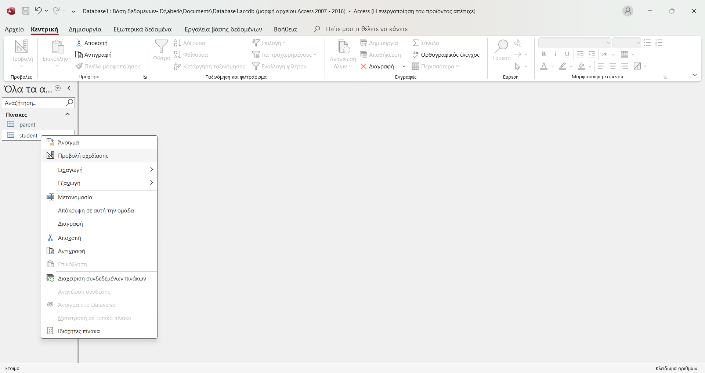

Slide 21
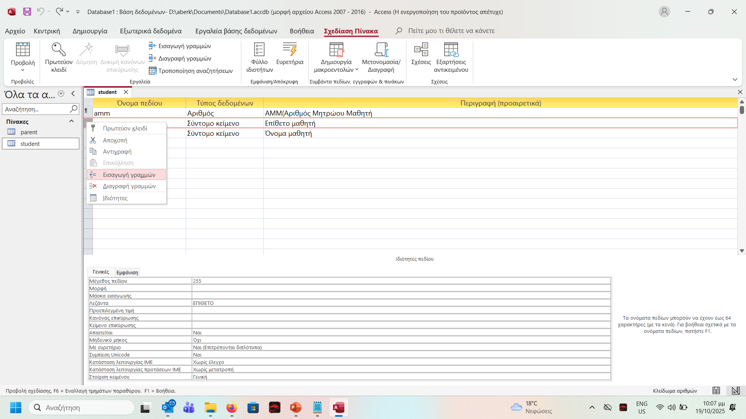

Slide 22
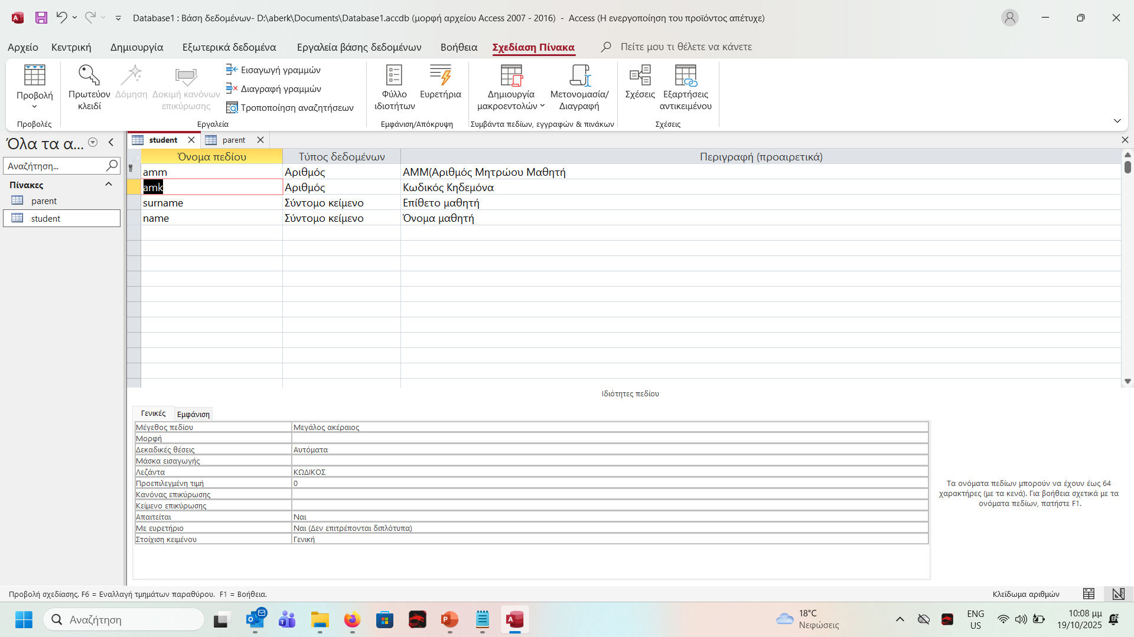

Slide 23
Δημιουργία Σχέσης
*
πίνακας = οντότητα

Slide 24
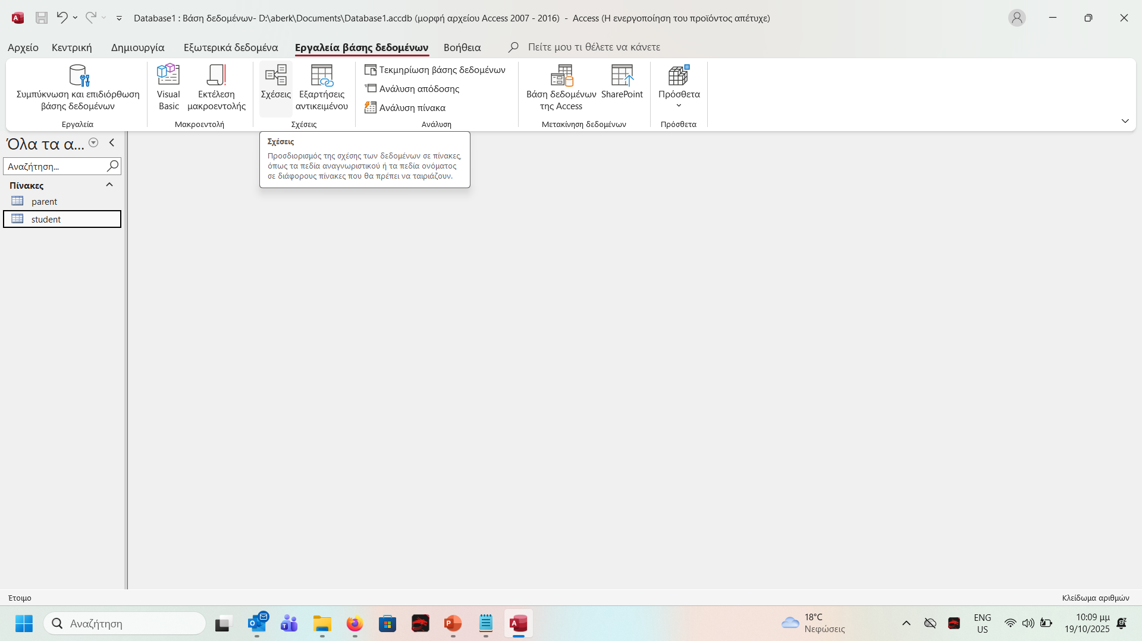

Slide 25
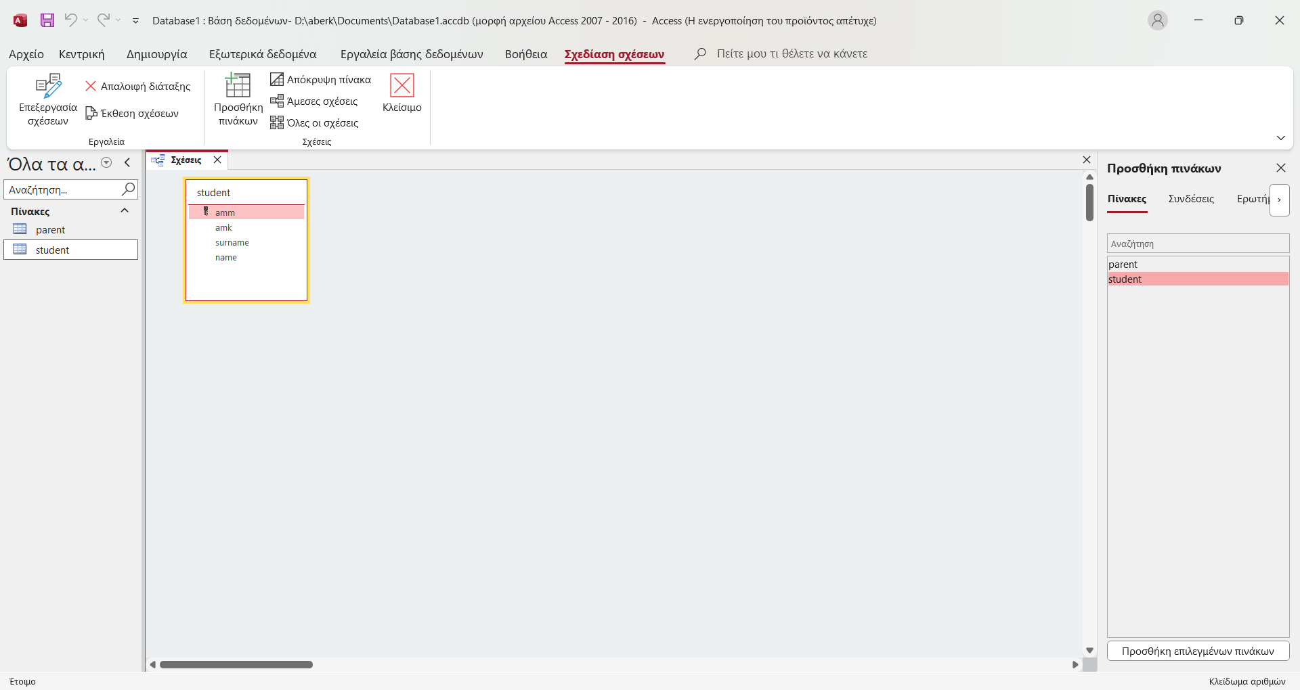

Slide 26
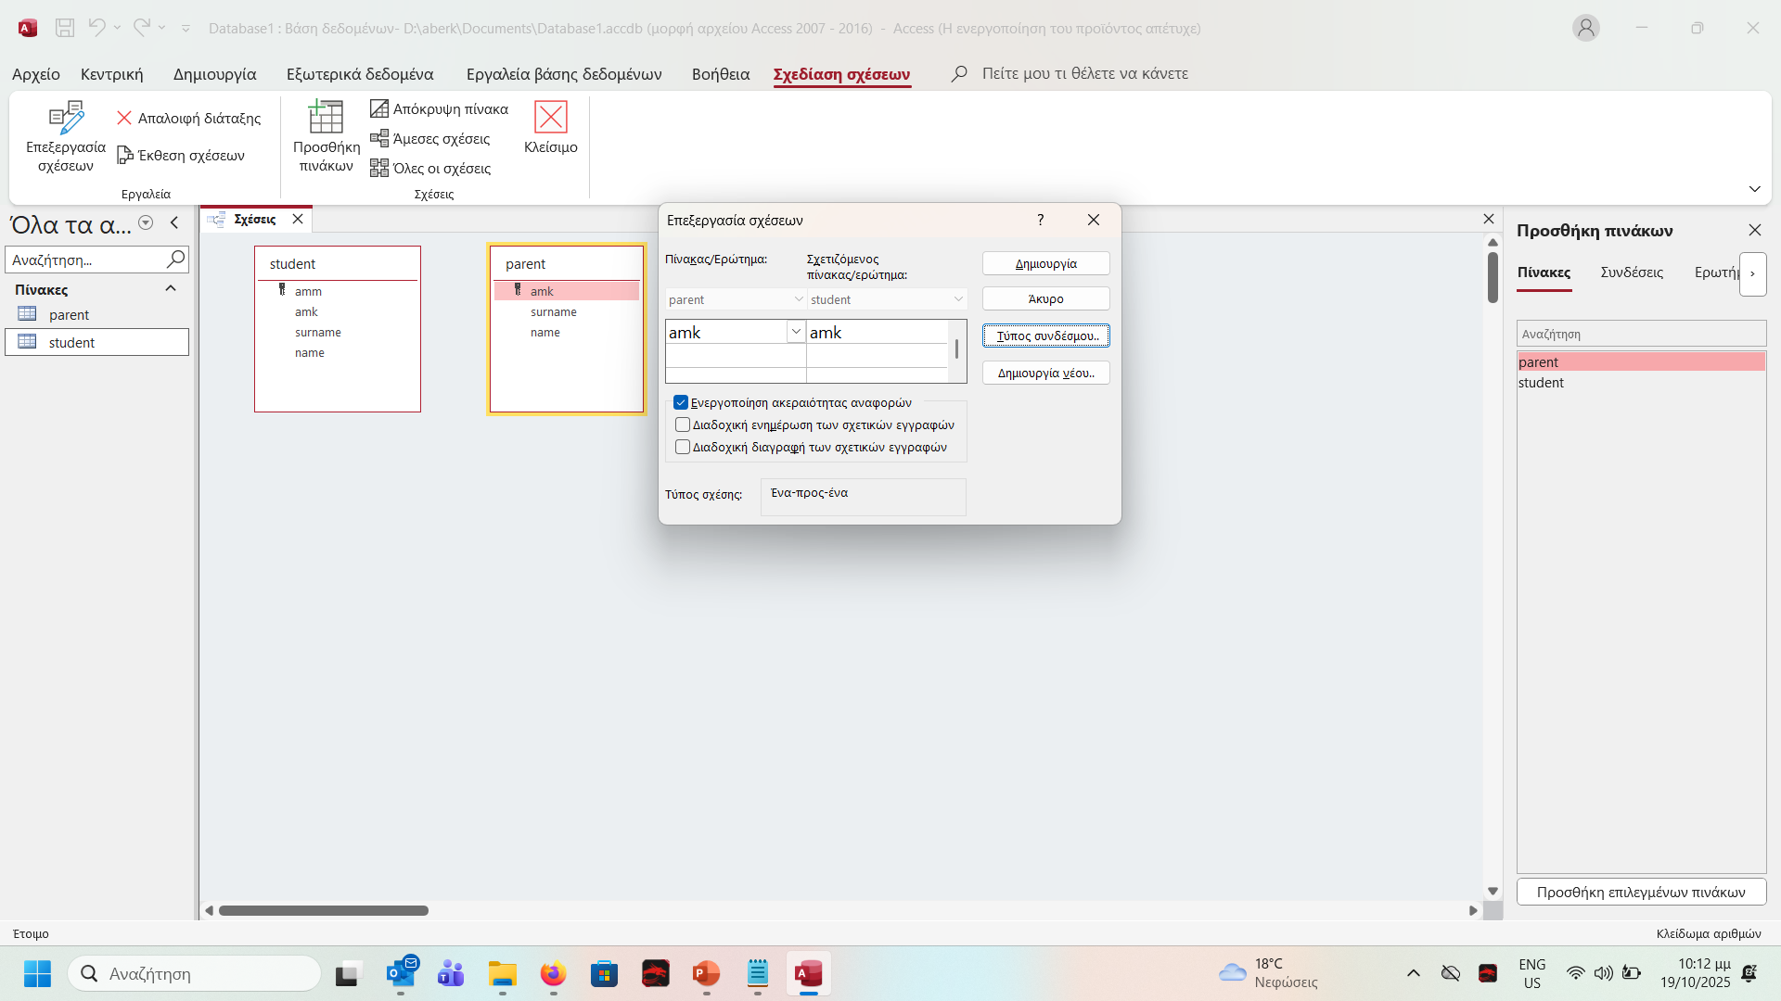

Slide 27
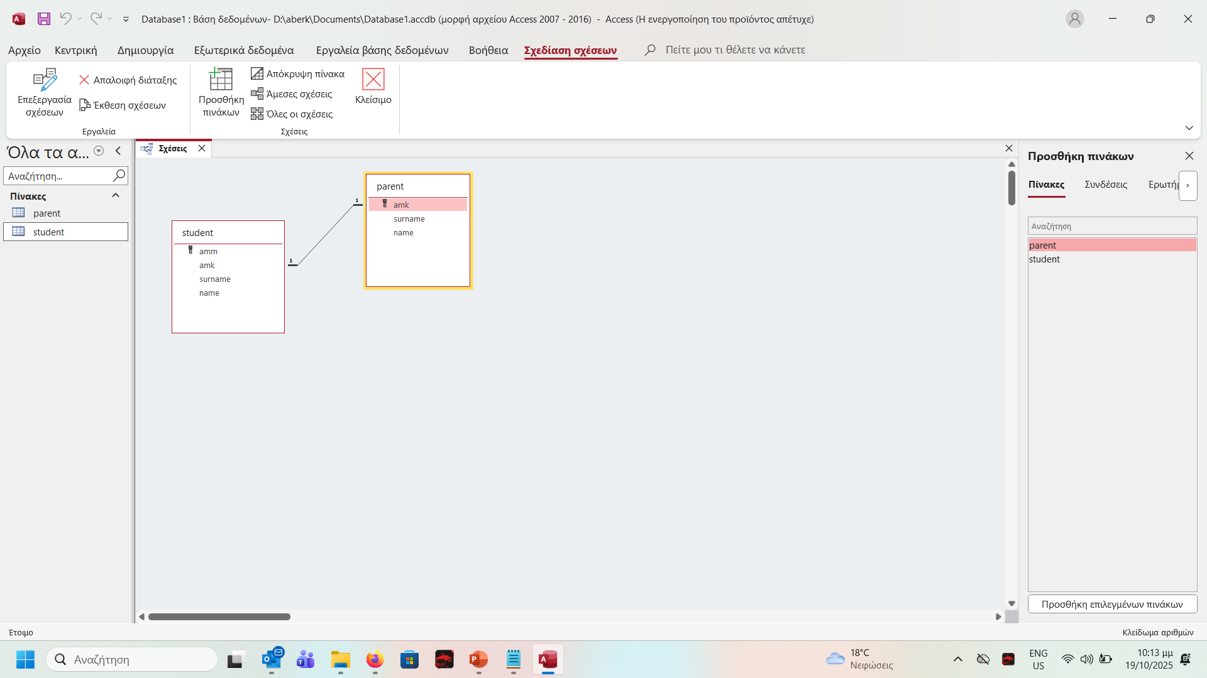

Slide 28
Τύποι Πεδίων
*
πεδίο = χαρακτηριστικό

Slide 29
Σύντομο Κείμενο (Text)
Έως και 255 χαρακτήρες.
Είναι ο προεπιλεγμένος τύπος πεδίου...

Slide 30
Μεγάλο κείμενο
Έως και 65,535 χαρακτήρες.

Slide 31
Αριθμός (Number)
Byte
Ακέραιος
Aκέραιος μεγάλου μήκους
Πραγματικός απλής ακρίβειας
Πραγματικός διπλής ακρίβειας
Αναγνωριστικό αναπαραγωγής
Δεκαδικός
Μέγεθος: 1, 2, 4, 8 bytes Σημείωση: Όταν δεν προσδιορίζουμε (πρωτεύον) κλειδί σε έναν πίνακα, η Access μας προτείνει να βάλει αυτή Αυτόματη Αρίθμηση η οποία είναι τύπου Aκέραιος μεγάλου μήκους.

Slide 32
Ημερομηνία/Ώρα (Date/Time)
Ημερομηνία και ώρα από το έτος 100 έως το 9,999.
Μέγεθος: 8 bytes

Slide 33
Νομισματική μονάδα (Currency)
Υποστηρίζει μέχρι 4 δεκαδικά ψηφία και ακρίβεια 15 ψηφίων.
Μέγεθος: 8 bytes

Slide 34
Αυτόματη Αρίθμηση (AutoNumber)
Ένας μοναδικός αριθμός ο οποίος δείνεται σειριακά αυξάνοντας την τιμή κατά 1 ή τυχαίος αριθμός.
Μέγεθος: 4 bytes

Slide 35
Ναι/Όχι (Yes/No)
Πεδίο boolean το οποίο περιέχει μόνο δύο τιμές: Ναι/Όχι, Αληθές/Ψευδές, Ανοικτό/Κλειστό.
Μέγεθος: 1 bit

Slide 36
Αντικείμενο OLE (OLE Object)
Αντικείμενο όπως εικόνα, ήχος, και πρακτικά οποιοδήποτε αρχείο.
Μέγεθος: έως 1 GB Σημείωση: OLE = Object Linking and Embedding

Slide 37
Υπερ-σύνδεση (Hyperlink)
Μια διέυθυνση υπερσύνδεσης μπορεί να περιέχει τρία μέρη:
κείμενο που εμφανίζεται
διεύθυνση αρχείου ή σελίδα web
υποδιεύθυνση δηλ. μια θέση μέσα στο αρχείο ή τη σελίδα
το κείμενο που εμφανίζεται όταν ο δείκτης του ποντικιού πάει πάνω της (tooltip)
Μέγεθος: καθένα από τα παραπάνω μέρη μπορεί να περιέχει έως και 2.048 χαρακτήρες

Slide 38
Δημιουργία Βάσης Δεδομένων “ΣΧΟΛΕΙΟ”

Slide 39
ΠΙΝΑΚΑΣ: student
[μαθητής]

Slide 40
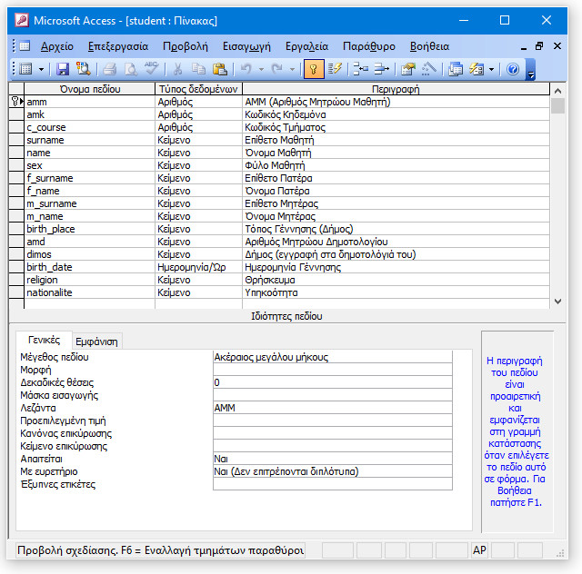
student - amm
Η λεζάντα είναι αυτό που θα φαίνεται ως τίτλος κατά την εισαγωγή των δεδομένων
ΑΜΜ (Αριθμός Μητρώου Μαθητή) πρωτεύον κλειδί

Slide 41
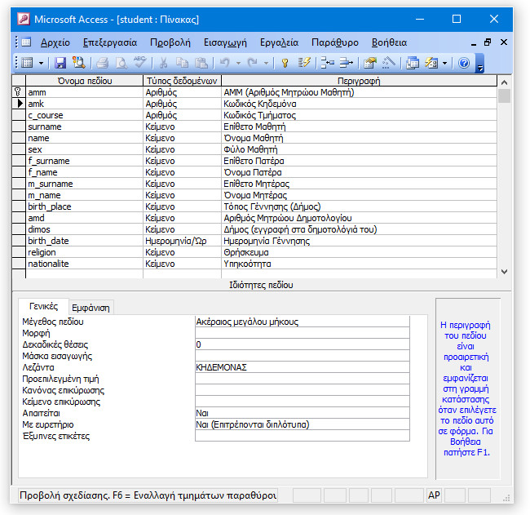
student - amk
Κωδικός Κηδεμόνα δευτερεύον κλειδί

Slide 42
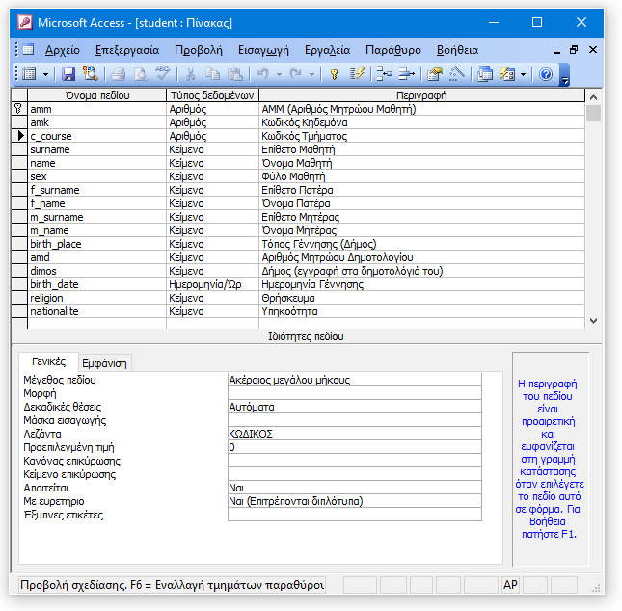
student - course
Τμήμα δευτερεύον κλειδί

Slide 43
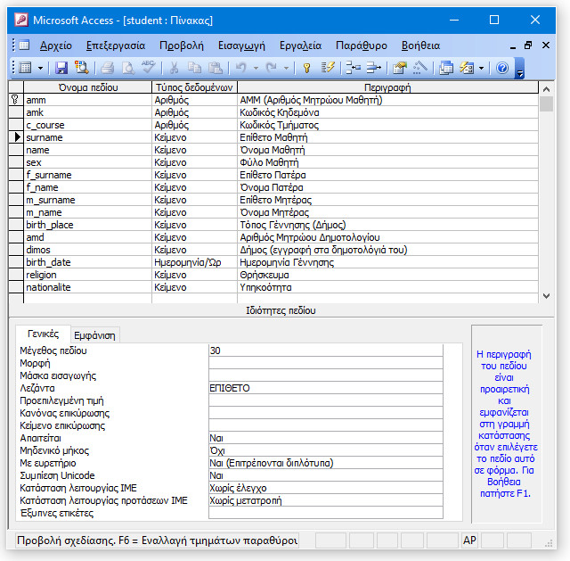
student - surname
Επίθετο Μαθητή απαιτείται, με ευρετήριο

Slide 44
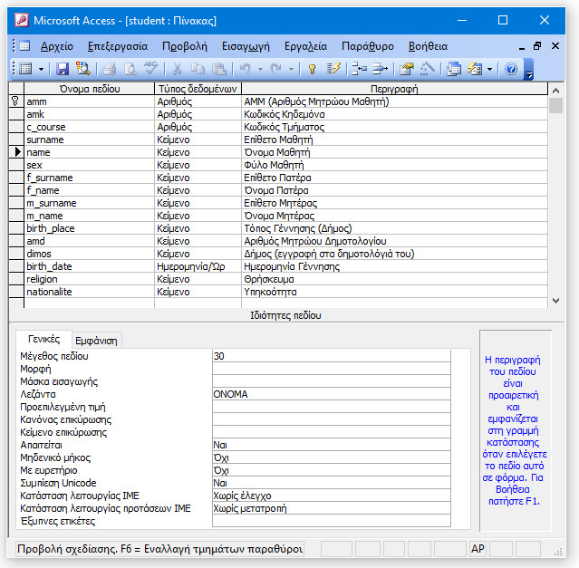
student - name
Όνομα Μαθητή δεν απαιτείται, διαφορετικά κατά την εισαγωγή των στοιχείων του μαθητή θα έπρεπε να εισάγουμε στο πεδίο τιμή ενώ έτσι, μπορούμε να το αφήσουμε κενό και να το εισάγουμε αργότερα...

Slide 45
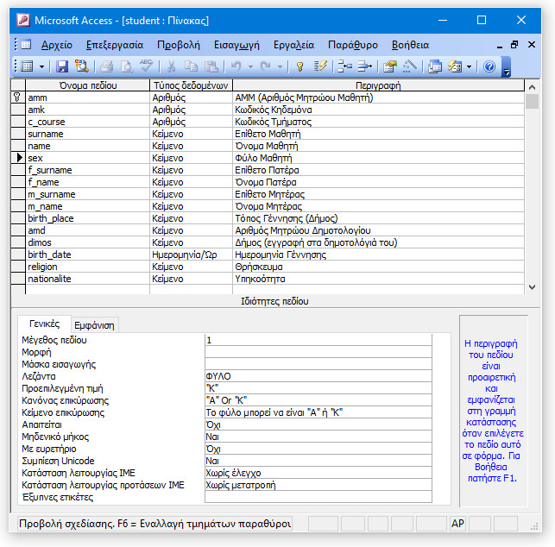
student - sex
Φύλο 1 χαρακτήρας: “Α” ή “K”

Slide 46
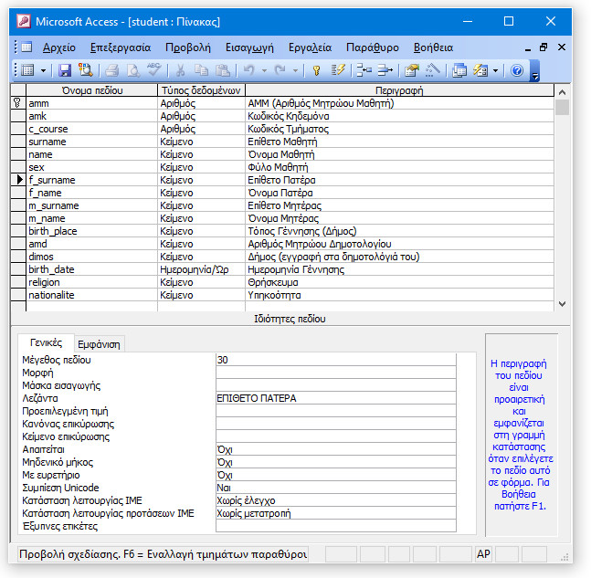
student - f_surname
Επίθετο Πατέρα

Slide 47
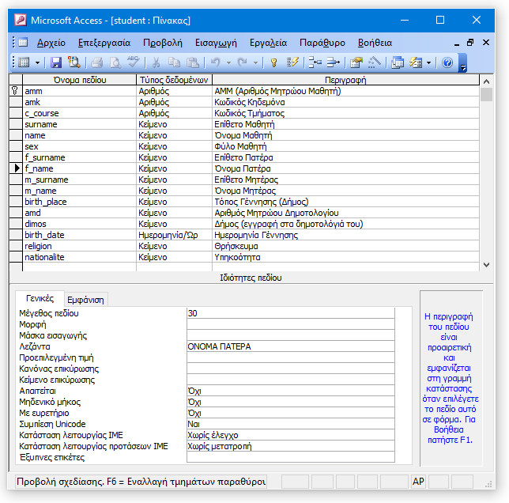
student - f_name
Όνομα Πατέρα

Slide 48

student - m_surname
Επίθετο Μητέρας

Slide 49
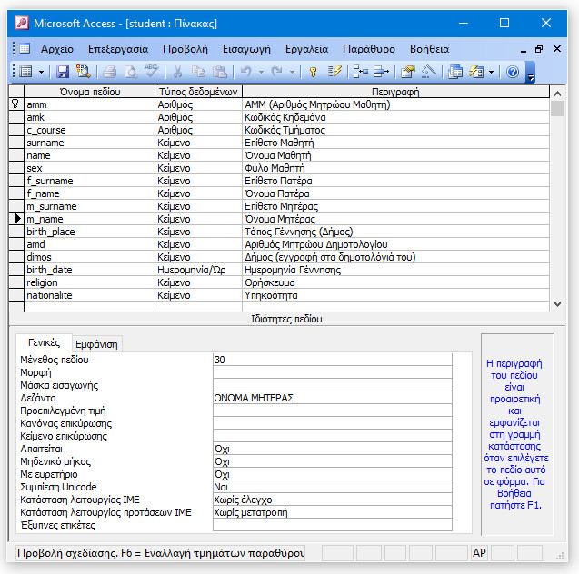
student - m_name
Όνομα Μητέρας

Slide 50
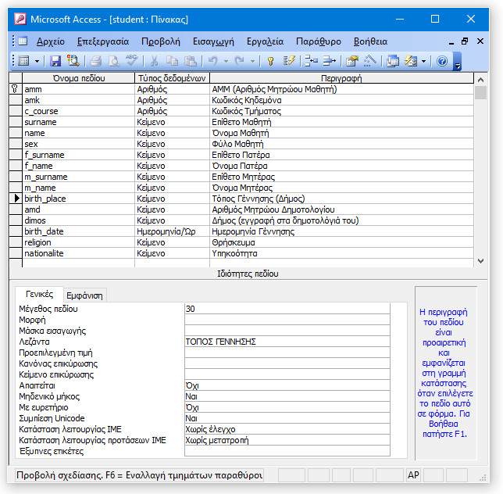
student - birth_place
Τόπος Γέννησης (Δήμος)

Slide 51

student - amd
Αριθμός Μητρώου Δημοτολογίου

Slide 52
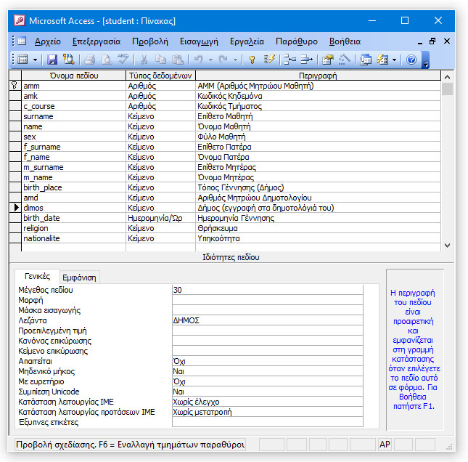
student - dimos
Δήμος (εγγραφή στα δημοτολόγιά του)

Slide 53
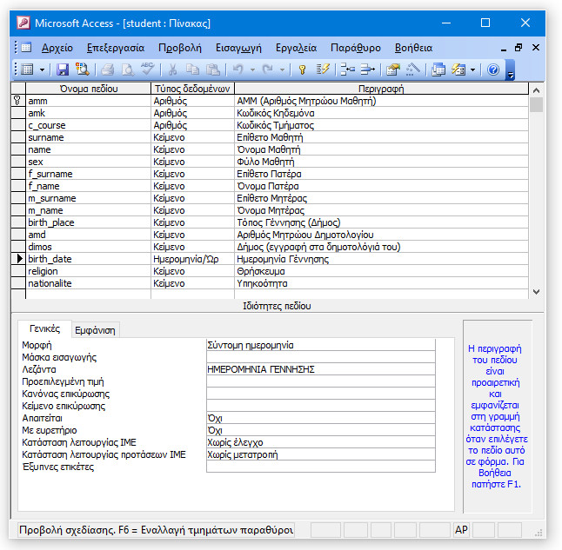
student - birth_date
Ημερομηνία Γέννησης Σύντομη ημερομηνία της μορφής: 17/11/1999

Slide 54
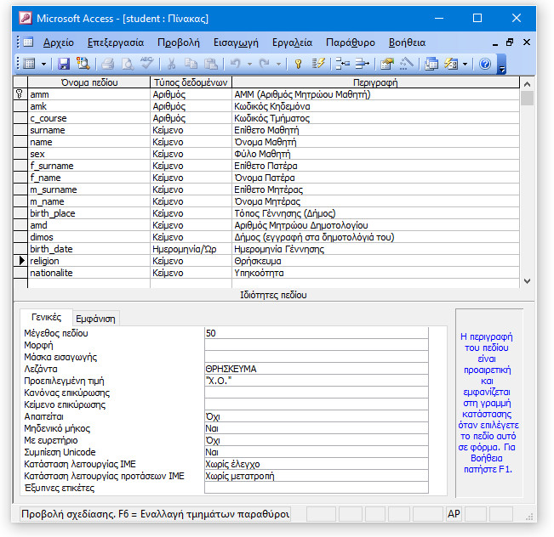
student - religion
Θρήσκευμα προεπιλεγμένη τιμή: “Χ.Ο.”

Slide 55

student - nationalite
Υπηκοότητα προεπιλεγμένη τιμή: “ΕΛΛΗΝΙΚΗ”

Slide 56
ΠΙΝΑΚΑΣ: parent [κηδεμόνας]

Slide 57
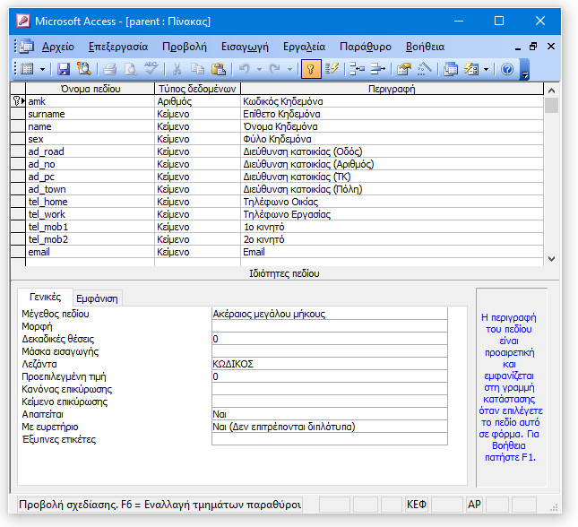
parent - amk
Κωδικός Κηδεμόνα πρωτεύον κλειδί

Slide 58
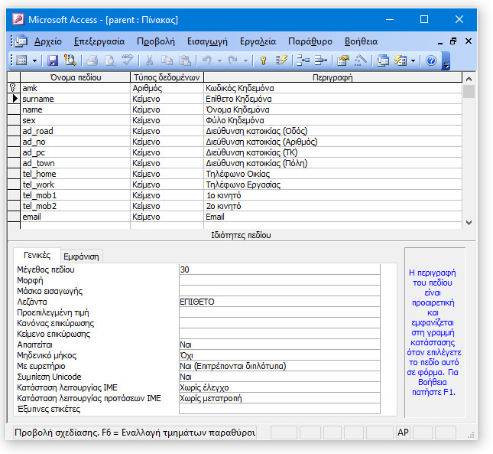
parent - surname
Επίθετο Κηδεμόνα απαιτείται, με ευρετήριο

Slide 59
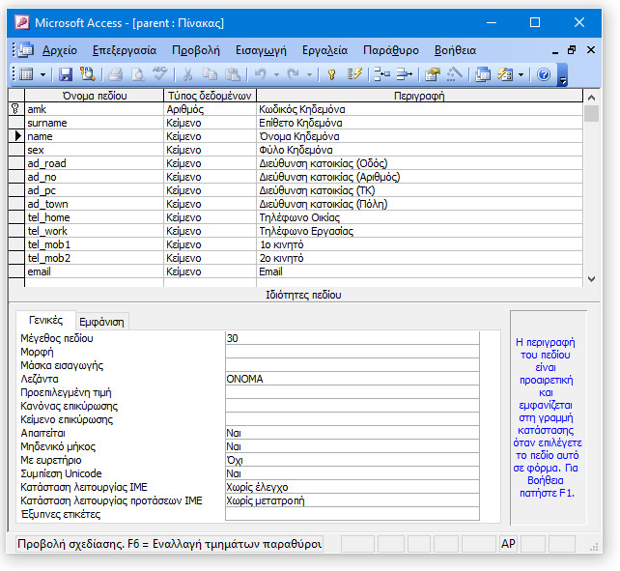
parent - name
Όνομα Κηδεμόνα

Slide 60
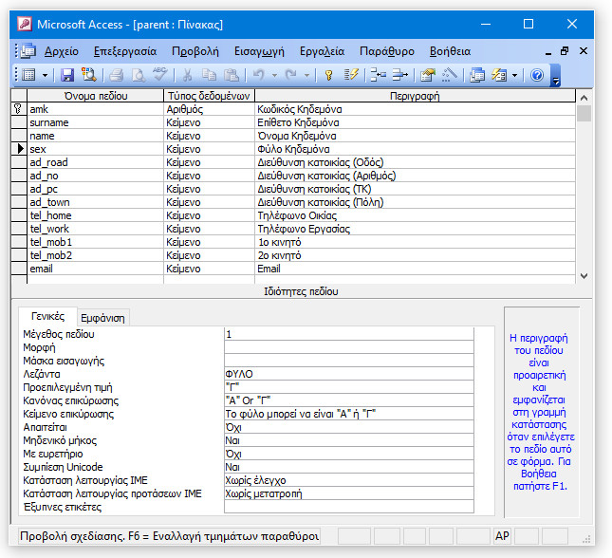
parent - sex
Φύλο 1 χαρακτήρας: “Α” ή “Γ”

Slide 61
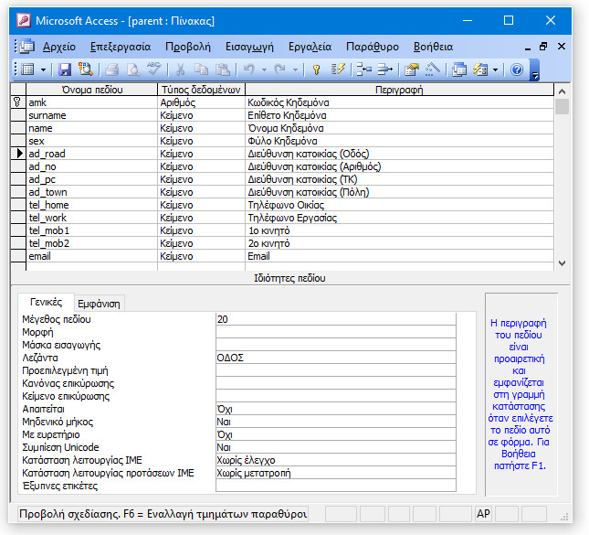
parent - ad_road
Διεύθυνση κατοικίας (Οδός)

Slide 62
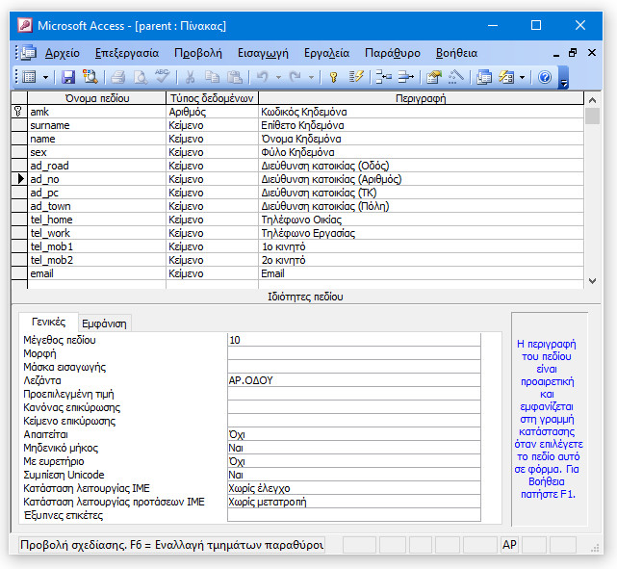
parent - ad_no
Διεύθυνση κατοικίας (Αριθμός)

Slide 63
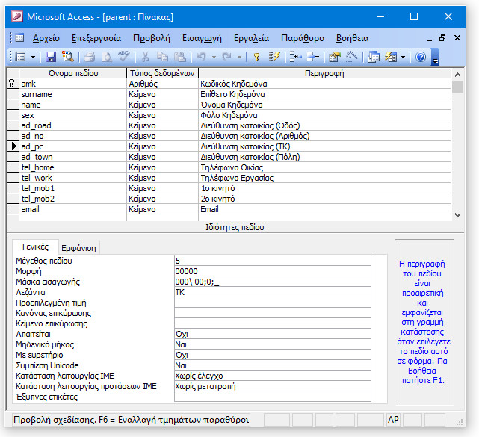
parent - ad_pc
Διεύθυνση κατοικίας (ΤΚ) με μορφή: 00000 και μάσκα εισαγωγής: Ταχυδρομικός Κώδικας

Slide 64
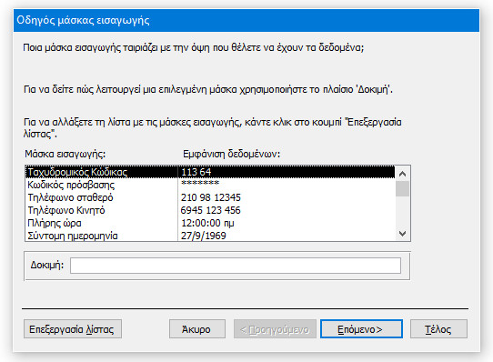
parent - ad_pc
Διεύθυνση κατοικίας (ΤΚ) με μορφή: 00000 και μάσκα εισαγωγής: Ταχυδρομικός Κώδικας

Slide 65

parent - ad_town
Διεύθυνση κατοικίας (Πόλη)

Slide 66
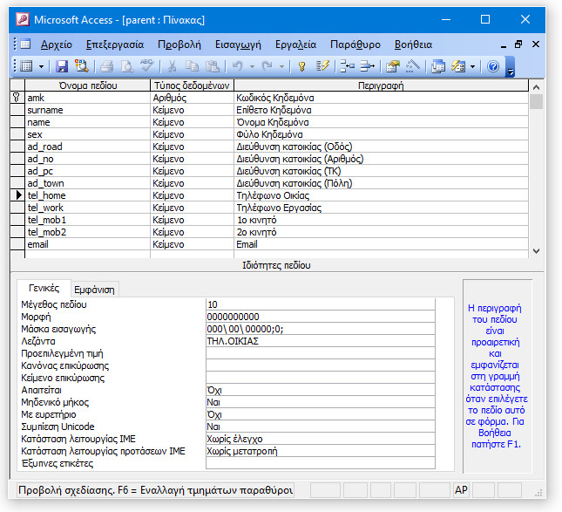
parent - tel_home
Τηλέφωνο Οικίας με μορφή: 0000000000 και μάσκα εισαγωγής: Τηλέφωνο Σταθερό που δημιουργούμε...

Slide 67
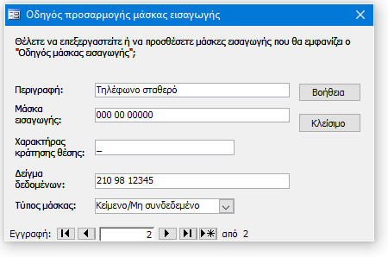
parent - tel_home
Τηλέφωνο Οικίας με μορφή: 0000000000 και μάσκα εισαγωγής: Τηλέφωνο Σταθερό που δημιουργούμε...

Slide 68
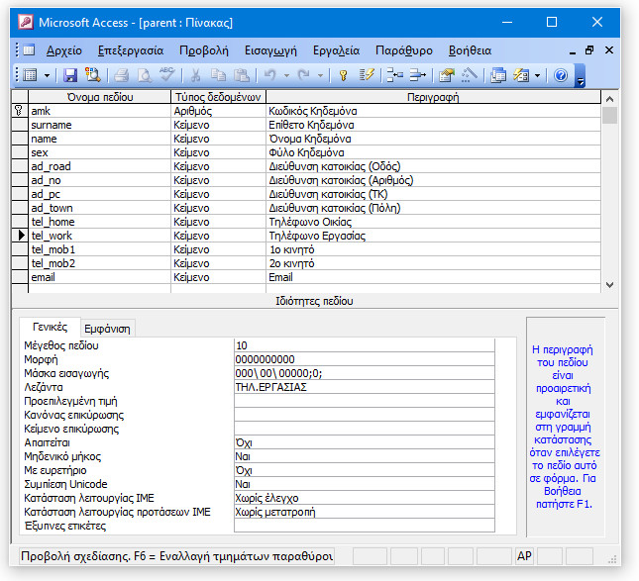
parent - tel_work
Τηλέφωνο Οικίας με μορφή: 0000000000 και μάσκα εισαγωγής: Τηλέφωνο Σταθερό που δημιουργούμε...

Slide 69

parent - tel_mob1
1o κινητό με μορφή: 0000000000 και μάσκα εισαγωγής: Τηλέφωνο Κινητό που δημιουργούμε...

Slide 70
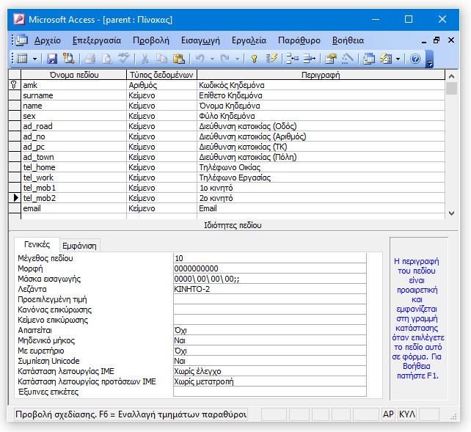
parent - tel_mob2
2o κινητό με μορφή: 0000000000 και μάσκα εισαγωγής: Τηλέφωνο Κινητό που δημιουργήσαμε...

Slide 71

parent - email
Email

Slide 72
ΠΙΝΑΚΑΣ: teacher [καθηγητής]

Slide 73
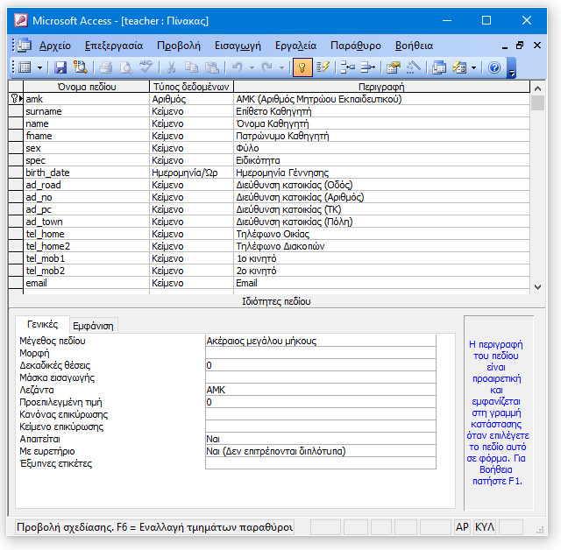
teacher - amk
ΑΜΚ (Αριθμός Μητρώου Εκπαιδευτικού) πρωτεύον κλειδί

Slide 74
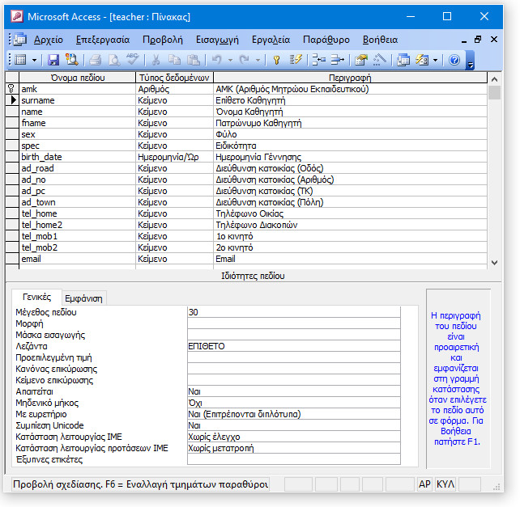
teacher - surname
Επίθετο Καθηγητή απαιτείται, με ευρετήριο

Slide 75
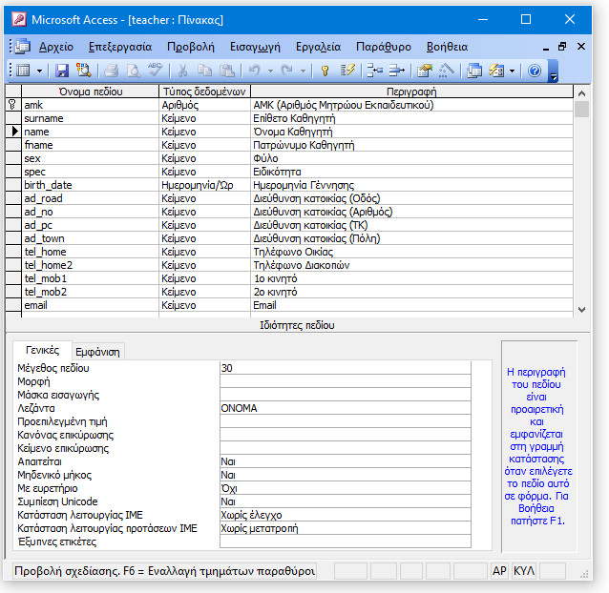
teacher - name
Όνομα Καθηγητή

Slide 76
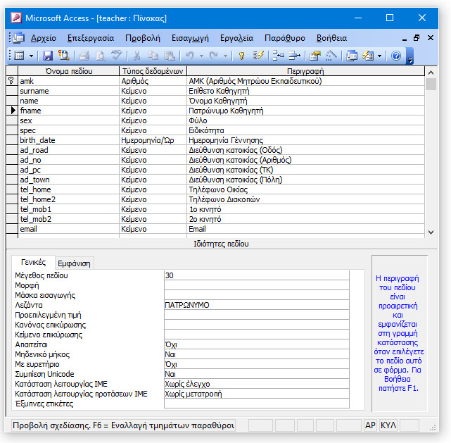
teacher - fname
Πατρώνυμο

Slide 77

teacher - sex
Φύλο 1 χαρακτήρας: “Α” ή “Γ”

Slide 78

teacher - spec
Ειδικότητα

Slide 79

teacher - birth_date
Ημερομηνία Γέννησης

Slide 80

teacher - ad_road
Διεύθυνση κατοικίας (Οδός)

Slide 81

teacher - ad_no
Διεύθυνση κατοικίας (Αριθμός)

Slide 82

teacher - ad_pc
Διεύθυνση κατοικίας (ΤΚ) με μορφή: 00000 και μάσκα εισαγωγής: Ταχυδρομικός Κώδικας

Slide 83

teacher - ad_town
Διεύθυνση κατοικίας (Πόλη)

Slide 84

teacher - tel_home
Τηλέφωνο Οικίας με μορφή: 0000000000 και μάσκα εισαγωγής: Τηλέφωνο Σταθερό που δημιουργήσαμε...

Slide 85

teacher - tel_home2
Τηλέφωνο Διακοπών με μορφή: 0000000000 και μάσκα εισαγωγής: Τηλέφωνο Σταθερό που δημιουργήσαμε...

Slide 86

teacher - tel_mob1
1ο κινητό με μορφή: 0000000000 και μάσκα εισαγωγής: Τηλέφωνο Κινητό που δημιουργήσαμε...

Slide 87

teacher - tel_mob2
2ο κινητό με μορφή: 0000000000 και μάσκα εισαγωγής: Τηλέφωνο Κινητό που δημιουργήσαμε...

Slide 88

teacher - email
Email

Slide 89
ΠΙΝΑΚΑΣ: lesson [μάθημα]

Slide 90

lesson - c_lesson
Κωδικός Μαθήματος πρωτεύον κλειδί

Slide 91

lesson - short_name
Σύντομη Ονομασία Μαθήματος

Slide 92

lesson - name
Πλήρης Ονομασία Μαθήματος

Slide 93

lesson - type1
Τύπος1 Γενικής Παιδείας, Ειδικότητας, Project, ...

Slide 94

lesson - type2
Τύπος2 Θεωρητικό ή Εργαστηριακό (Μπορεί να είναι και τα δύο; Πώς θα το αντιμετωπίσουμε;)

Slide 95

lesson - hours
Ώρες την εβδομάδα

Slide 96
ΠΙΝΑΚΑΣ: course [τμήμα]

Slide 97

course - c_course
Κωδικός Τμήματος πρωτεύον κλειδί

Slide 98

course - c_teacher
Κωδικός Υπεύθυνου Καθηγητή δευτερεύον κλειδί

Slide 99

course - name
Ονομασία Τμήματος

Slide 100

course - class
Τάξη “A” ή “Β” ή “Γ”

Slide 101
course - type
Τύπος Τμήματος Χρειάζεται;

Slide 102
ΠΙΝΑΚΑΣ: teaching [διδασκαλία]

Slide 103

teaching - c_teaching
Κωδικός Διδασκαλίας πρωτεύον κλειδί

Slide 104

teaching - c_course
Κωδικός Τμήματος δευτερεύον κλειδί

Slide 105

teaching - c_lesson
Κωδικός Μαθήματος δευτερεύον κλειδί

Slide 106

teaching - c_teacher
Κωδικός Καθηγητή δευτερεύον κλειδί

Slide 107

teaching - hours
Εβδομαδιαίες ώρες διδασκαλίας

Slide 108

teaching - place
Αίθουσα διδασκαλίας Μήπως πρέπει να φτιάξουμε μια λίστα με τις αίθουσες του σχολείου;

Slide 109
ΠΙΝΑΚΑΣ: grade [βαθμολογία]

Slide 110

grade - c_student
Κωδικός Τμήματος πρωτεύον κλειδί (μαζί με άλλα)

Slide 111

grade - c_teaching
Κωδικός Διδασκαλίας πρωτεύον κλειδί (μαζί με άλλα)

Slide 112

grade - c_course
Κωδικός Τμήματος δευτερεύον κλειδί

Slide 113

grade - c_lesson
Κωδικός Τμήματος δευτερεύον κλειδί

Slide 114

grade - c_teacher
Κωδικός Τμήματος δευτερεύον κλειδί

Slide 115

grade - sem1
Βαθμός 1ου τετραμήνου

Slide 116

grade - sem2
Βαθμός 2ου τετραμήνου

Slide 117

grade - june
Βαθμός Γραπτών Ιουνίου

Slide 118
ΣΧΕΣΕΙΣ

Slide 119


